Slide 2
10 000 x 5 = ?
Câu
1
50 000
500 000
5 000
55 000
Notes:
Nhấn vào ô có viết kết quả để hiện đáp án đúng hay sao

Slide 3
Muốn nhân số có 2, 3, 4, 5 chữ số với số có một chữ số ta nhân lần lượt từ phải qua trái
Câu
2
SAI
ĐÚNG
Notes:
Nhấn vào ô có viết kết quả để hiện đáp án đúng hay sao

Slide 4
10 322 x 3 = ?
Câu
3
30 676
30 996
30 986
30 966
Notes:
Nhấn vào ô có viết kết quả để hiện đáp án đúng hay sao

Slide 6
Biết cách đặt tính và thực hiện được phép nhân số có nhiều chữ số với số có một chữ số.
Vận dụng được các phép tính đã học vào giải quyết một số tình huống gắn với thực tế.

Slide 8
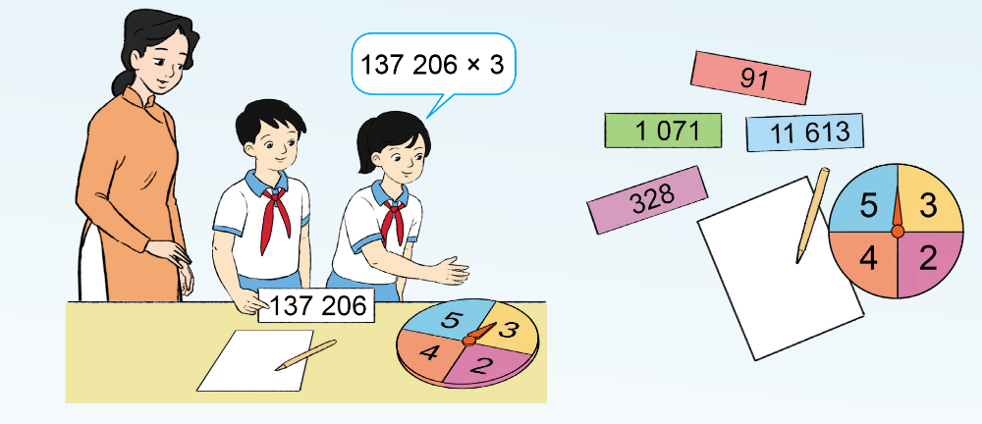

Slide 9
Tính 137 206 x 3 = ?
Đặt tính rồi tính:
Nhân theo thứ tự từ phải sang trái
3 nhân 6 bằng 18, viết 8, nhớ 1.
137 206
3
3 nhân 0 bằng 0, thêm 1 bằng 1, viết 1.
x
3 nhân 2 bằng 6, viết 6.
4
1
1
6
1
8
3 nhân 7 bằng 21, viết 1, nhớ 2.
3 nhân 3 bằng 9, thêm 2 bằng 11, viết 1, nhớ 1.
3 nhân 1 bằng 3, thêm 1 bằng 4, viết 4.

Slide 10
Làm thêm vào nháp
341 231
2
214 325
4
x
x
6
8
2
4
6
2
8
5
7
3
0
0

Slide 12
Tính
6
3
6
8
19
4
8
6
8
1
6
8
5
4
9
12
2
8
1
4
6

Slide 13
Đặt tính rồi tính

Slide 14
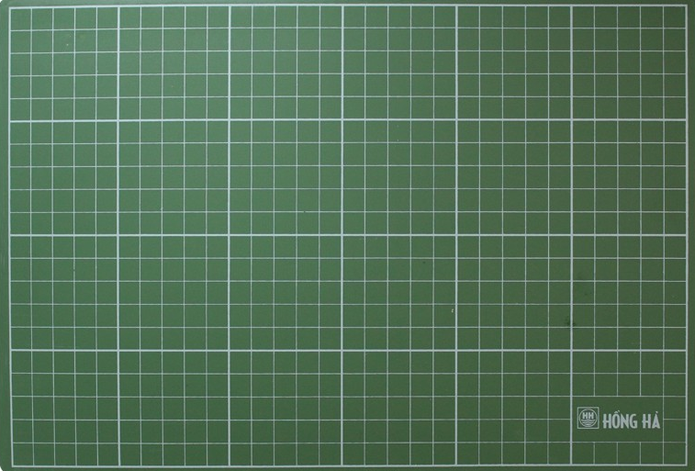
908 x 6 = ?
908
6
5
4
4
8

Slide 15
31 206 x 7 = ?
31 206
7
21
8
4
4
2

Slide 16
241 306 x 4 = ?
241 306
4
9
6
5
2
2
4

Slide 17
418 051 x 5 = ?
418 051
5
2 0
9
0
2
5
5

Slide 18
3
Số?
16 438
30 432
264 182
24 657
45 648
396 273

Slide 20
Gia đình Lan có 4 người, trung bình một tháng chi phí sinh hoạt điện nước cho 1 người là 230 000 đồng. Hỏi một tháng gia đình Lan phải trả bao nhiêu tiền cho khoản chi phí đó?
Bài giải
Một tháng gia đình Lan phải trả số tiền điện nước là:
230 000 x 4 = 920 000 (đồng)
Đáp số: 920 000 đồng

Slide 21
Hoàn thành bài tập.
Chuẩn bị bài mới.

Slide 23
Chân thành cảm Quý Thầy Cô đã yêu thích, tin tưởng và ủng hộ Hương Thảo – Zalo 0972115126!
Mong rằng tài liệu này sẽ giúp Quý Thầy Cô gặt hái được nhiều thành công trong sự nghiệp trồng người.
Để biết thêm nhiều tài nguyên hay các bạn hãy truy cập Facebook: https://www.facebook.com/huongthaoGADT

